Slide 1

20e Journée de la filière FilRougE-MCGRE
Actualités
Valentine Brousse & Pierre Cougoul
27 juin 2025

Slide 2
Sommaire
Organisation : Bureau, COPIL & Charte
Logo
Groupes de travail
AAP et Bourses
Les travaux d’été
Agenda

Slide 3




Gouvernance & Organisation
Une nouvelle structuration de la filière
Une nouvelle charte de fonctionnement

Slide 4
Les nouveautés : Bureau…
Animatrice de la filière
V. Brousse
Co-animateur de la filière
P. Cougoul
Représentant Equipe projet filière
Représentant associatif
Coordonnateur des CCMR et CRMR Métropole et Océan Indien
P. Bartolucci
Coordonnateur des CCMR et CRMC Antilles-Guyane
M. Etienne-Julan
Référent clinicien diagnostic
P-S. Röhrlich
Référent clinicien recherche
L. Garçon
Référent clinicien ERN
V. Brousse
Référent clinicien formation
A. Habibi

Slide 5
…et COPIL constitué
Animatrice de la filière | Pr V. Brousse (VB)
Co-animateur de la filière | Dr P. Cougoul (PC)
Invité de la filière | Pr F. Galactéros (FG)
Biologistes hospitaliers | Pr C. Badens (CB)
Biologistes hospitaliers | Dr V. Picard (VP)
Infirmiers | A. Corbasson (AC)
Centre de référence coordonnateur métropole | Pr P. Bartolucci (PB)
Centres de Référence constitutifs adulte IDF | Pr J-B. Arlet (JBA)
Centres de Référence constitutifs adulte IDF | Dr C. Chantalat (CC)
Centres de compétence adulte IDF | Dr A. Santin (AS)
Centres de compétence pédiatrique IDF | Dr S. Eyssette-Guerreau (SEG)
Centres de compétence adulte IDF | Dr S. Ngo (SN)
Centres de compétence adulte IDF | Dr L. Boukari
Centres de Référence constitutifs adulte province | Dr E. Jean-Mignard (EJ)
Centres de Référence constitutifs adulte province | Dr G. Cannas (GC)
Centres de Référence constitutifs pédiatrique province | Dr M-P. Castex (MPC)
Centres de compétence adulte province | Dr J. Dautremer (JD)
Centres de compétence adulte province | Dr C. Makowski (CM)
Centres de compétence pédiatrique province | Pr P-S. Rohrlich (PSR)
Centre de Référence coordonnateur Antilles/Guyane | Dr M. Etienne-Julan (MEJ)
Centres de l’Océan indien | Dr A. Chamouine (AC)
CGRF et Formation/enseignement | Pr. Aguilar-Martinez (PAM)
GT Formation Information | Dr A. Habibi
EFS | Pr F. Pirenne (FP)
InIdex GR-Ex | S. Manceau (SM)
GT ETP pédiatrique | Pr M. de Montalembert (MDM)
GT ETP pédiatrique | Dr B. Meunier (BM)
GT Coordination multidisciplinaire | Dr S. Le Jeune (SLJ)/ Dr L. Affo (LA)
GT Diagnostic | Dr P. Joly (PJ)
GT Dépistage Néonatal/vaccination | Dr Marie-Hélène Montanié
GT Membranopathie | Pr L. Garçon
GT Observatoire des traitements | Dr S. Szepetowski
Associations drépanocytaires non FMDT | C. Liégeois (CL)
Associations non drépano. | O. Bangratz (OB)
Représentant(e)s des associations drépano. FMDT | S. Soobratty (SS)

Slide 6

Charte
Elle entérine pour 5 ans :
Le nouveau nom de la filière
Le nouveau siège : Hôpital Robert Debré
La nouvelle gouvernance
Sa propre association de gestion

Slide 7
Un nouveau logo

Slide 8
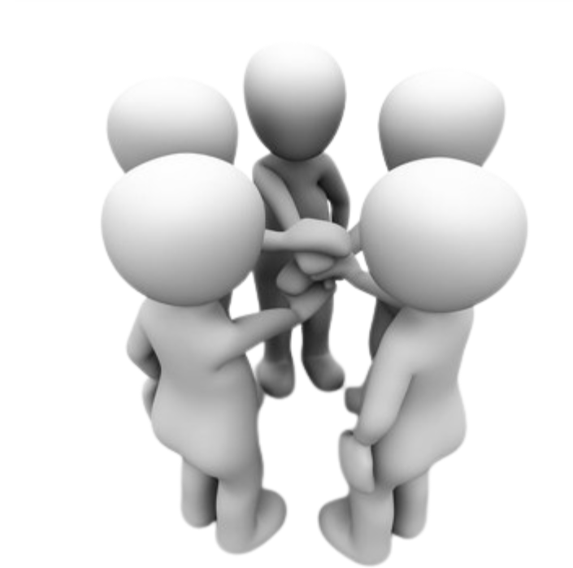
Les groupes de travail
Essentiels au dynamisme de la filière

Slide 9
Référente Filière: Catherine Pouzat
Base de données
Co-coordination : Valentine BROUSSE
Diagnostic biologique
Coordination : Philippe JOLY
Déficit en G6PD
Coordination : Isabelle THURET

Slide 10
Référente Filière: Justine Fauvel
Médico-psycho-social
Coordination : Pierre COUGOUL, Florian POURCHET
Parcours de soins
Coordination : Maryse ETIENNE-JULAN, Christelle CHANTALAT
Recherche
Coordination : Pierre COUGOUL, Françoise BERNAUDIN, Loïc GARÇON
Transition enfant-adulte
Coordination : Corinne GUITTON, Christelle CHANTALAT
Troubles de l’usage
Coordination : Elena FOÏS et Alexandre PEYRÉ

Slide 11
Référente filière: Lucile Guénégou
Associations de patients
Coordination : Corinne LIÉGEOIS
Coordination multidisciplinaire
Coordination : Louis AFFO et Sylvain LE JEUNE
Education thérapeutique du patient
Coordination : Mariane de MONTALEMBERT, Gylna LOKO, Benoit MEUNIER
Sexualité et fertilité
Laure JOSEPH

Slide 12
Référente filière Marwa/Oumayma Khomsi
Centres de compétence & centres de proximité
Coordination : Caroline MAKOWSKI
Dépistage néonatal
Coordination : Marie-Hélène ODIEVRE-MONTANIE
Formation et information
Coordination : Anoosha HABIBI
Observatoire des traitements
Coordination : Sarah SZEPETOWSKI ; Laure THOMAS (?)
Transfusion sanguine
Coordination : France PIRENNE, Christelle CHANTALAT, Latifa BOUKARI
Vaccins et drépanocytose
Coordination : Marie-Hélène ODIÈVRE-MONTANIÉ et Stéphanie EYSSETTE-GUERREAU

Slide 13
Nouveaux Groupes de travail: ?
Groupe de travail | Coordonnateur | Référent au sein de l’équipe
Membranopathies érythrocytaires | Corinne GUITTON et Loïc GARÇON | A définir
Europe International | Valentine Brousse | A définir
Accompagnement global du vieillissement des personnes vivant avec la drépanocytose | Christelle CHANTALAT | A définir
Imagerie - Un groupe par atteinte d'organe ? | A définir | A définir
Groupe Greffe - thérapie curative ? | A définir | A définir
Notes:
Le groupe Greffe s’était constitué pour organiser un évènement (greffe pédiatrique) en octobre 2023 ; à reconstituer ?
La filière reste à dispo pour aider à la création des nouveaux groupes ou être en soutien logistique.

Slide 14
Nouveaux Groupes de travail: ?
Groupe de travail | Coordonnateur | Référent au sein de l’équipe
Grossesse et drépanocytose ? | A définir | A définir
Activité physique adaptée (en lien avec le CRMR coordonnateur Métropole – Océan indien) ? | A définir | A définir
Éducation à la santé et information grand public pas qu'associatif ? | A définir | A définir
Sensibilisation et dépistage des adultes ? | A définir | A définir
Notes:
Nouvelles thématiques => en attente de proposition ; intégration en sous-groupe ou création groupe ?
Le groupe Greffe s’était constitué pour organiser un évènement (greffe pédiatrique) en octobre 2023 ; à reconstituer ?
La filière reste à dispo pour aider à la création des nouveaux groupes ou être en soutien logistique.

Slide 15
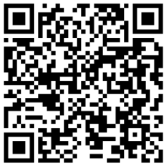
Groupes de travail
Pour s’inscrire, c’est ICI :
Notes:
Nouvelles thématiques => en attente de proposition ; intégration en sous-groupe ou création groupe ?
Le groupe Greffe s’était constitué pour organiser un évènement (greffe pédiatrique) en octobre 2023 ; à reconstituer ?
La filière reste à dispo pour aider à la création des nouveaux groupes ou être en soutien logistique.

Slide 16

Appels à projets et Bourses

Slide 17
AAP Convergence
AAP Convergence : cohorte néonatale
Proposé par la Banque de Données Maladies Rares (BNDMR)
Objectif: développer dans BAMARA des items afin de permettre une collecte supplémentaire de données (recueillies dans le cadre du soin)
Projet du GT Dépistage: implémenter une quinzaine de variables pour le suivi prospectif cohorte néonatale des enfants dépistés avec un syndrome drépanocytaire majeur et une béta-thalassémie (15 cas/an)
Mail d’ annonce envoyé
Constituer un Comité Utilisateur : signature obligatoire
Accord participation au projet
Attention : pas de financement pour saisie des données mais
AAP complémentaires facilités (dont Europe)
Aide Filière ?
Date de clôture 5 Juillet

Slide 18
AAP Convergence
AAP Convergence : CAMARE
Proposition Pr Keita- Meyer ( Anesthésie-Réa Necker Enfants- Malades)
Objectifs:
Améliorer le suivi et la prise en charge anesthésique dans les maladies rares (dont drépanocytose)
Permettre un meilleur partage des expertises
Quelques centres de la Filière FilRouge-MCGRE sollicités
Avis favorable Filière FilRouge-MCGRE

Slide 19

AAP de la Filière FilRougE-MCGRE
En cours
Appel à projets Sciences Humaines et Sociales (SHS) en collaboration avec Novo Nordisk et la Fondation maladies rares
🩸Pathologies : Drépanocytose et β-thalassémie
💶 Budget total : 30 000 €
⏳ Durée maximale du projet : 24 mois 📅 Date limite de dépôt : 12 septembre 2025, 12h
Appel à projets Impulsion Recherche 2025 en collaboration avec le CGRF
🩸pathologies rares de la filière
💶 Budget total : 140 000 €
🔎recherche fondamentale, translationnelle, clinique 📅 Date limite de dépôt : 5 septembre 2025
Tous les AAP de la filière sont disponibles sur le site internet :

Slide 20
AAP de la Filière FilRougE-MCGRE
A venir (on a pris du retard…)
AAP ETP
AAP Formation/Expertise de la filière
Tous les AAP de la filière sont disponibles sur le site internet :

Slide 21
Bourse
Ouverture des candidatures pour le congrès de l’ASH – Orlando, Floride
1ER août
Détails bientôt disponibles sur le site internet :

Slide 22

Les travaux d ’été

Slide 23
Travaux d’été (et sans doute d’automne, hiver, printemps…)
Finaliser les nouveaux groupes de travail
Instaurer une dynamique de recherche notamment avec l’Europe
Structurer le groupe « Observatoire des traitements »
Dynamiser la collaboration avec les associations de patients ; engager la signature d’une nouvelle charte FilRougE – MCGRE /associations
Site internet : garder un accès membre ?
Notes:
Nouvelles thématiques => en attente de proposition ; intégration en sous-groupe ou création groupe ?
Le groupe Greffe s’était constitué pour organiser un évènement (greffe pédiatrique) en octobre 2023 ; à reconstituer ?
La filière reste à dispo pour aider à la création des nouveaux groupes ou être en soutien logistique.

Slide 24
Structuration et collaborations
Club du Globule Rouge et du Fer: appels d’offres mutualisés pour la recherche
Labex GR-Ex => explorer des synergies ; séminaire 2 juillet pour présenter la filière
Eurordis: Intégrer les associations de patients aux actions européennes
EuroBloodNet Association: Promotion d’essais académiques
Des idées?
=> envoyez-nous un mail à l’adresse contact
Notes:
Nouvelles thématiques => en attente de proposition ; intégration en sous-groupe ou création groupe ?
Le groupe Greffe s’était constitué pour organiser un évènement (greffe pédiatrique) en octobre 2023 ; à reconstituer ?
La filière reste à dispo pour aider à la création des nouveaux groupes ou être en soutien logistique.

Slide 25
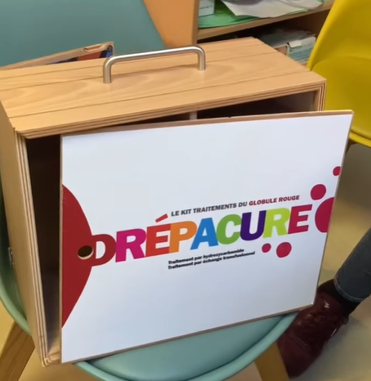
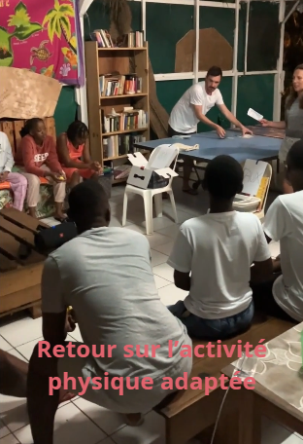

ETP
Réédition de la mallette Drépacure ;
Travail en cours sur la mise en place de financements pour les week-end de type Adodrep
Développement d’outils
Notes:
Nouvelles thématiques => en attente de proposition ; intégration en sous-groupe ou création groupe ?
Le groupe Greffe s’était constitué pour organiser un évènement (greffe pédiatrique) en octobre 2023 ; à reconstituer ?
La filière reste à dispo pour aider à la création des nouveaux groupes ou être en soutien logistique.

Slide 26
Les week-ends ADODREP
IdF : 6 éditions (2021 - 2025) – EVAD
Guadeloupe : 1 édition 2024 => 2025 ?
Marseille : 1ère édition en cours d’organisation (oct 2025)
Public : jeunes drépanocytaires 15 - 19 ans (~14/16 jeunes)
Animateurs : médecins, IDE, puér, patients experts +++, intervenants extérieurs (diet, musicothérapeute, animateur théâtre…)
Déroulé : 3 jours / 2 nuits
Budget IdF : ~9500€
financements actuels : labos pharma +++ (chronophage ++) et dotation ARS via EVAD
Retour à 3 mois : 1 après-midi

Slide 27
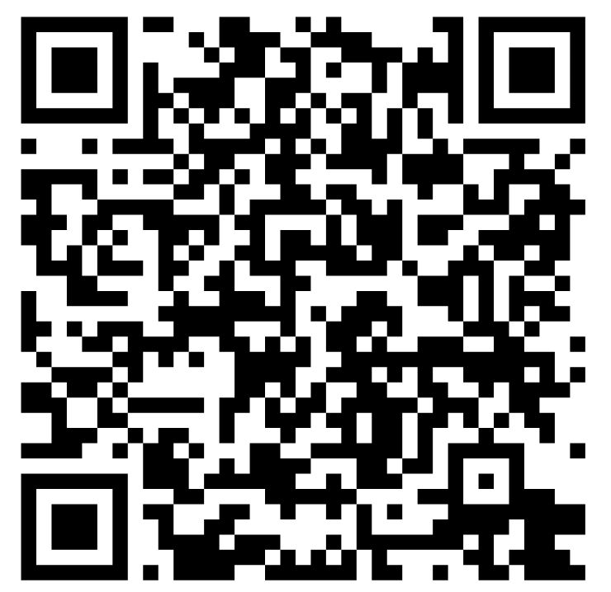
Projet de soutien des weekends ETP transition type ADODREP par la Filière
Activités :
Activités d’introduction / Ice breakers :
“Grandir avec la drépanocytose” (ambassadeur)
Débat mouvant
Activité théâtre : “Prends ma place”
Promotion activité physique :
Course d’orientation
Jeux : photolangage, vrai/faux actif
Activité bien être : musicothérapie / sophrologie
Alimentation : Quizz puis préparation commune d’un repas équilibré
Santé sexuelle et reproductive : DrépanoSexBingo
Soirée “libre” => jeux, danse…
Témoignages
Sujet divers abordés à la demande au cours du weekend (observance, greffe…)
Filière :
> volonté de soutenir financièrement les centres qui voudraient se lancer
> création d’un “kit” avec les propositions de trames des activités (à adapter localement)
> questionnaire pour recenser les centres intéressés et évaluer le budget à allouer

Slide 28
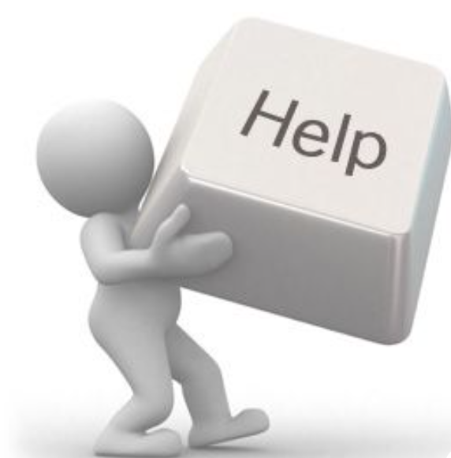
Appel à contribution

Slide 29
Mémoire de Master 2 d'éthique (faculté de Caen)
Sujet : Information aux parents d’enfants hétérozygotes AS dans le cadre du dépistage néonatal de la drépanocytose
Objectif : mener des entretiens individuels (complètement anonymisés) avec des parents et des professionnels spécialistes de la drépanocytose afin de faire émerger les enjeux éthiques relatifs à cette question.
Vidéo de Garance Doudeau, interne de Santé Publique au CHU de Tours, en master 2 d'éthique en santé à la faculté de Caen
https://youtu.be/k6G4LiJSMy4

Slide 30
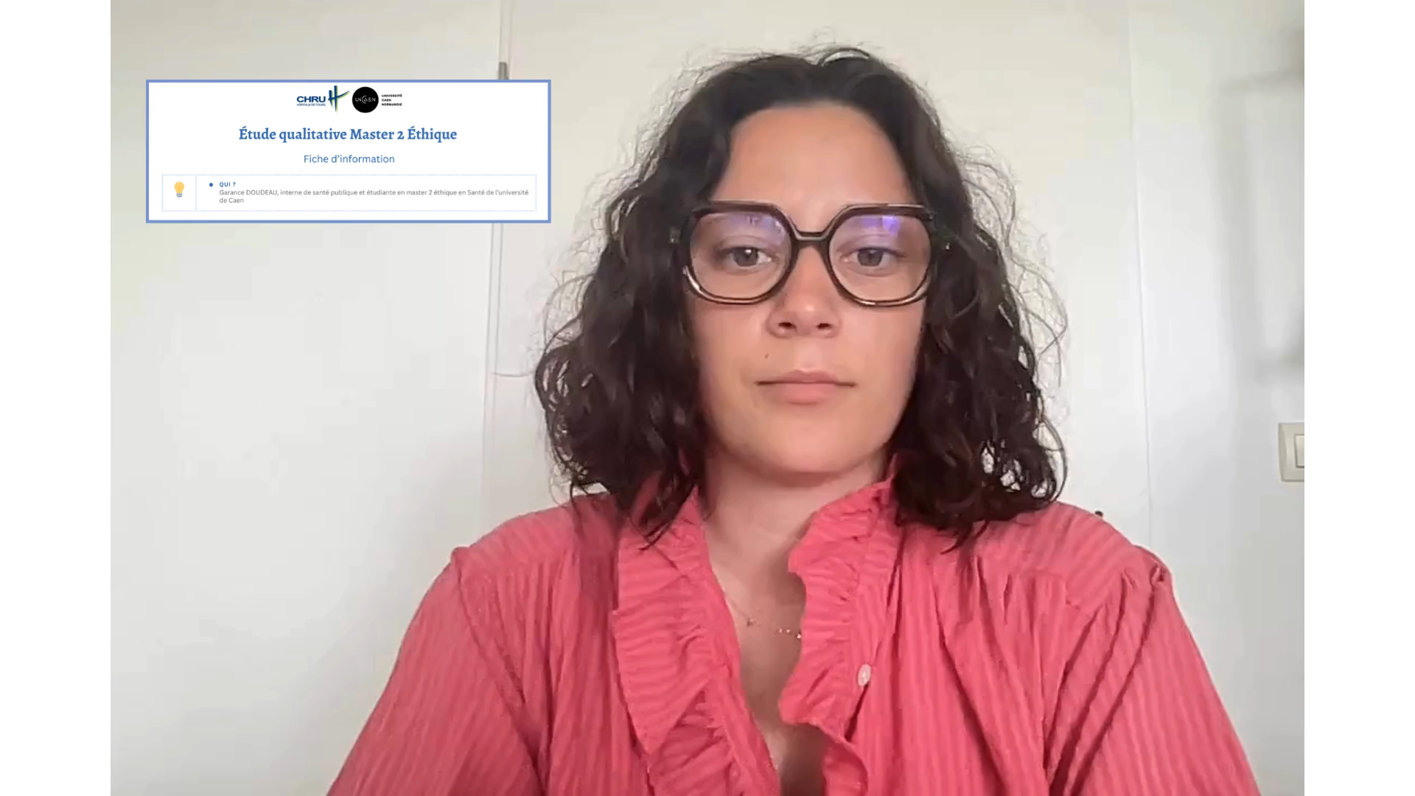

Slide 31

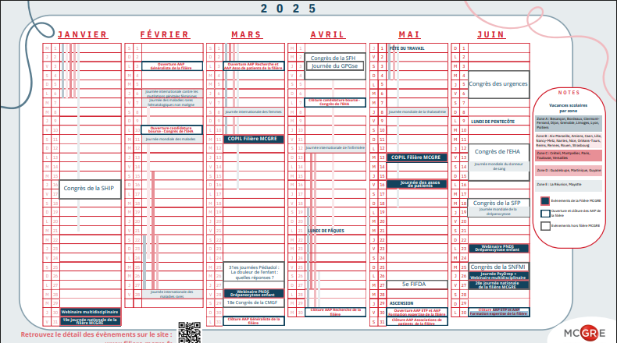
Agenda

Slide 32
Agenda FilRougE-MCGRE
16 septembre, COPIL de la filière
Zoom
9 et 10 octobre, Séminaire du groupe de travail diagnostic
Lyon
14 novembre 2025, Journée régionale centre
Orléans
21 novembre, Journée du GT ETP
Paris
16 décembre, COPIL de la filière
Zoom

Slide 33
Agenda - externe
11 juillet, SOS Globi – Journée mondiale DrepThal 2025
Toulouse
2 Octobre , Journée Tenon
Paris, Tenon
1-4 octobre, Annual Sickle Cell & Thalassaemia Conference - ASCAT
Londres
7-8 octobre, Rencontres RARES
Paris
13-15 octobre, 20e congrès international drépanocytose (DORYS)
Strasbourg
14 novembre 2025, Journée régionale centre
Orléans
6-9 décembre, 67th ASH Annual Meeting and Exposition
Orlando, USA

Slide 34
Merci à tous de votre attention

Slide 35
Pictogrammes disponibles dans les masques

Slide 36
Pictogrammes disponibles dans les masques

